Slide 1
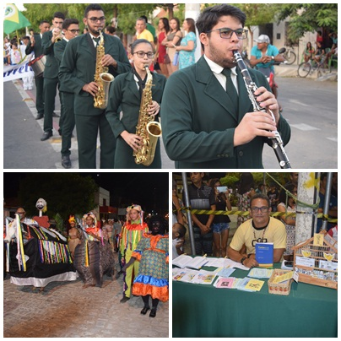
PORTIFOLIO CULTURAL

Slide 2
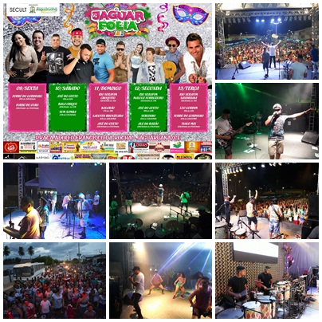
CARNAVAL JAGUAR FOLIA 2018

Slide 3
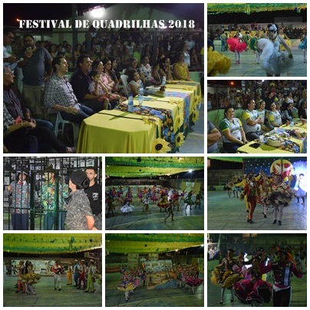
FESTIVAL DE QUADRILHAS 2018

Slide 4
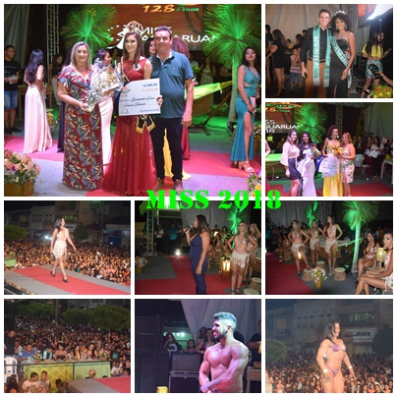
DESFILE MISS 2018

Slide 5
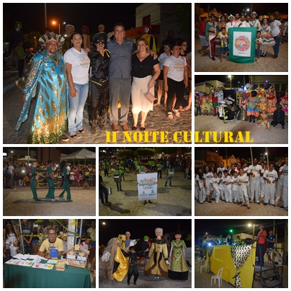
II NOITE CULTURAL

Slide 6
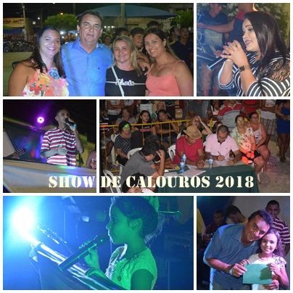
SHOW DE CALOUROS

Slide 7
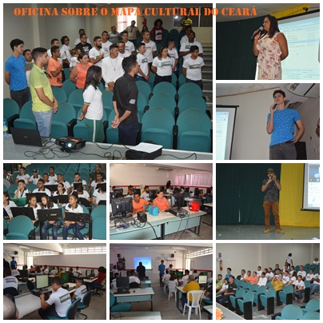
OFICINA SOBRE MAPA CULTURAL DO CEARÁ

Slide 8
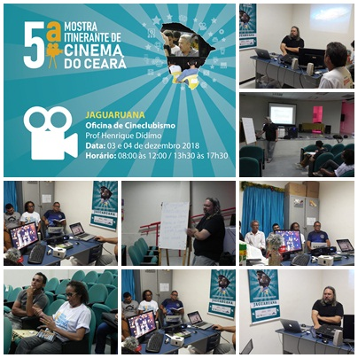
OFICINA DE CINECLUBISMO

Slide 9
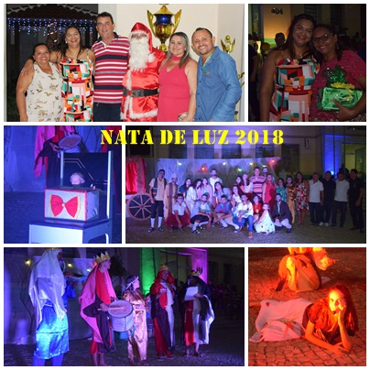
NATAL DE LUZ 2018

